Slide 1



Parashat Shemot Pekudé
Significado Oculto del Mishkán
Por: Eliyahu BaYonah
Director Shalom Haverim Org
New York

Slide 2
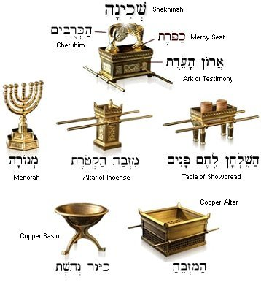
Parashat Semanal
פרשת שבוע
Shemot Pekudé– Éxodo – Capítulo 38:21 al 40:38
RESÚMEN
El Libro de Shemot concluye con la Parashá Pekudé.
Después de terminar todas las diferentes partes, vasijas y ropas usadas en el Mishkán, Moshé hace un recuento y enumeración completa de todas las contribuciones y de todas las ropas y vasijas que se confeccionaron.

Slide 3
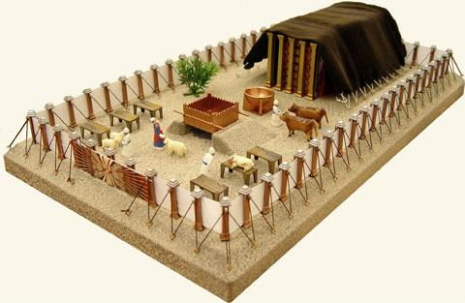
Parashat Semanal
פרשת שבוע
Shemot Pekudé– Éxodo – Capítulo 38:21 al 40:38
Los israelitas le traen todas las donaciones a Moshé.
El inspecciona todo el trabajo y advierte que todo fue hecho de acuerdo con las especificaciones de Dios. Moshé bendice al pueblo.
Dios habla con Moshé y le dice que el Mishkán debe ser establecido el primer día del primer mes, Nisán.

Slide 4
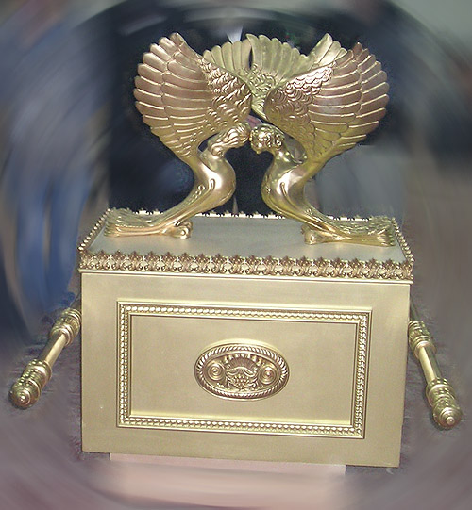
Parashat Semanal
פרשת שבוע
Shemot Pekudé– Éxodo – Capítulo 38:21 al 40:38
También le explica a Moshé el orden en que se debe montar el Mishkán y todos sus implementos.
Moshé cumple con el mandato del modo prescripto.
Cuando el Mishkán por fin queda listo, con todos los implementos en los lugares correspondientes, desciende una nube sobre el Mishkán, seña de que la gloria de Dios se posa sobre él.

Slide 5
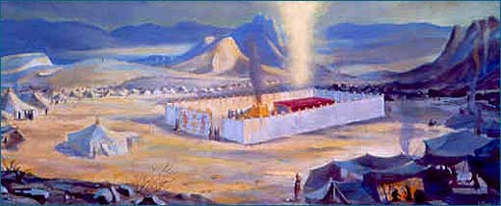
Parashat Semanal
פרשת שבוע
Shemot Pekudé– Éxodo – Capítulo 38:21 al 40:38
Cada vez que la nube se aleja del Mishkán, los israelitas van tras ella.
De noche, la nube es reemplazada por un pilar de fuego.

Slide 6
Parashat Semanal
פרשת שבוע
Con la Parashá Pekudé terminamos el Libro de Éxodo.
Veiléh Shemot – Y estos son los Nombres de…
Dice Rambán:
En el Libro de génesis, que es el Libro de la Creación o Sefer Yetziráh, la Toráh completa la historia de cómo el mundo fue traído de la nada y cómo todo vino a la existencia, así como también, la historia de todos los eventos que vivieron los Patriarcas, que en cierta manera son la Creación de la semilla del Pueblo de Israel.
No confundir con el Libro de la Creación Sefer Yetziráh, atribuido Abraham.

Slide 7
Parashat Semanal
פרשת שבוע
El Libro de Shemot cuenta por aparte la historia del primer exilio, que había sido claramente decretado. Génesis 15:13
Y esto porque la Escritura regresa y comienza con los Nombres de aquellos que descendieron a Egipto y los enumera, así hayan sido enumerados en el primer Libro (Génesis 46: 8-27)
Y esto es de nuevo recordado porque su descenso a Egipto marcó el comienzo del exilio, porque fue en ese momento cuando todo arrancó.

Slide 8
Parashat Semanal
פרשת שבוע
Ahora bien, el exilio no termina sino hasta el día en que el Pueblo regrese a su lugar y vuelva a la estatura de sus ancestros.
Cuando ellos salieron de Egipto, aunque habían dejado “la casa de servidumbre” ellos todavía se consideraban exilados, debido a que ellos se encontraban en una tierra que no era de ellos, divagando en el Desierto.
Pero cuando llegan al Monte Sinaí y construyen el Mishkán, el Eterno causó que Su Shekináh residiera en medio de ellos y en ese momento ellos regresaron a la eminencia de sus ancestros, de quien se dice: “El secreto de Dios estaba sobre sus Tiendas”

Slide 9
Parashat Semanal
פרשת שבוע
El Midrash dice que ellos mismos eran “la Carroza Divina” siendo entonces cuando el Pueblo es considerado redimido de su exilio.
Y es por esto porque el Libro finaliza con la terminación de la construcción del Mishkán y con la Gloria de Dios llenando todo a su alrededor. (Éxodo 40: 34-38)

Slide 10
Parashat Semanal
פרשת שבוע
"Y Moshé vio toda la obra (del Mishkán) y he aquí que lo habían hecho tal como había ordenado el Todopoderoso... y Moshé los bendijo" (39:43)
Rabí Moshé Helfan era un recaudador de fondos de la Yeshiva Telz de la ciudad de Cleveland.
Uno de sus donantes habituales era un granjero judío que tenía una granja en Pensilvania.
El granjero solía hacer una pequeña donación anual. Sin embargo, en los años 70, cuando subió el precio del petróleo, el costo de la gasolina que hacía falta para conducir hasta Pensilvania y de regreso era más que el dinero que solía donar el granjero.

Slide 11
Parashat Semanal
פרשת שבוע
Rabí Helfan se encontró en un dilema.
Por un lado, no podía utilizar los fondos de la Yeshivá para financiar un viaje que sabía que causaría una pérdida.
Pero, por otro lado, no podía privar al granjero del mérito de hacer su donación. Dijo: "Para el granjero, es un enorme mérito donar para la Yeshivá. ¿Cómo lo voy a privar de eso?"
Entonces, Rabí Helfan decidió viajar a Pensilvania, pagando de su propio bolsillo el costo de la gasolina.
¿En las cenas de recaudación de fondos para una instituto de beneficencia, los miembros del instituto suelen ser los que alaban y bendicen a los donantes, no es así?

Slide 12
Parashat Semanal
פרשת שבוע
En realidad, tendría que ser al revés.
Porque a través del esfuerzo personal en crear un instituto de beneficencia que vale la pena, les dan a los donantes mucho más que lo que los donantes les dan a ellos.
El instituto de beneficencia les dio a los donantes un depósito en el Banco Nacional del Olam Habá (Mundo Venidero), que es un banco que no sufre ni de inflación ni de mala administración.
Entonces, ¿por qué es al revés, que los miembros del instituto les agradecen a los donantes?

Slide 13
Parashat Semanal
פרשת שבוע
La respuesta es que estamos siguiendo la tradición de Moshé Rabenu, quien tras enumerar todo el detalle del Mishkán, bendijo al pueblo por todo lo que habían traído, si bien ellos deberían haber sido los que lo bendijeran a él.
Rabbi Zalman Sorotzkin; Rabbi Zelig Pliskin en "Growth through Torah"

Slide 14
Parashat Semanal
פרשת שבוע
"Moshé erigió el Mishkán; colocó sus zócalos y puso en su lugar sus tablones, e insertó sus listones y erigió sus columnas" (40:18)
¿Dónde están los secretos ocultos del mundo? ¿En qué parte de la Creación habremos de hallarlos?
Al estudiar el Mishkán y sus vasijas, sus sogas, la Menorá, la descripción de su armado y desarmado, estamos contemplando los secretos del mundo.
Pocos son los que son capaces de penetrar en la profundidad del Mishkán.

Slide 15
Parashat Semanal
פרשת שבוע
Tal vez un solo hombre sabio y santo en cada generación.
Tal vez unos pocos más, individuos excepcionales, con la instrucción de un gran sabio de la Torá logren tener una idea de esos secretos ocultos.
Sin embargo, es deber de cada judío ahondar y profundizar y rezarle a Hashem para que le abra los ojos aunque sea un poquito, a fin de contemplar aunque sea un solo instante dichos misterios.
Porque cuando la persona se esfuerza, encuentra. La Torá está casada con el pueblo judío.

Slide 16
Parashat Semanal
פרשת שבוע
La Torá quiere impartirles sus secretos a los que son dignos de ellos, porque "más que el ternero quiere mamar, la vaca quiere dar de mamar".
Cada uno de nosotros es capaz de descubrir constantemente nuevas ideas de la Sagrada Torá, siempre y cuando dirija su corazón al Cielo.
Con tan sólo mirar hacia arriba, El mirará hacia abajo e iluminará nuestros ojos con la luz de Su Torá.
El Malbim

Slide 17
Parashat Semanal
פרשת שבוע
39:11 Y la hilera segunda: un carbunclo, un zafiro y un diamante.
Cuenta el Midrash que una de las piedras preciosas del pectoral del sumo sacerdote, se perdió.
Era el zafiro, y no podían encontrar otro del mismo tamaño y color, apropiado para su uso.
Los rabinos tomaron conocimiento de que un cierto pagano cuyo nombre era Damá, hijo de Netiná, lo poseía, y éste se propuso venderlo por mil siclos de plata.
Pero cuando entró en su gabinete para tomar la piedra preciosa, vio que su padre estaba acostado sobre la llave de la caja de seguridad, y no quiso molestarle.

Slide 18
Parashat Semanal
פרשת שבוע
Los rabinos creyeron que aquello era un pretexto por parte del vendedor, y aumentaron el precio de la piedra, no logrando a pesar de todo convencerle.
Esperaron entonces un cierto tiempo, hasta que Netiná despertó.
Su hijo tomó la piedra y dijo a los rabinos: "Hela aquí. Págame el precio de mil siclos, pues no quiero sacar provecho del respeto que debo a mi padre".
Ver en el Talmud (Kidushim 31) cómo recompensó Dios a Damá por este gesto: permitiendo que naciera en su rebaño la Para Adumá (la vaca bermeja - Números 19).

Slide 19
Parashat Semanal
פרשת שבוע
39:27 E hicieron las túnicas de lino, obra de tejedor, para Aarón y sus hijos.
Cuenta el Talmud (Maséjet Shabbat), que habiendo oído un noble pagano el relato de la magnífica indumentaria que vestía el sumo sacerdote (caben gadol), se dirigió al jefe de la célebre escuela Bet-Shamai y le dijo:
"Poseo una gran fortuna y soy muy considerado entre la gente.
Me quiero convertir al judaísmo con la esperanza de llegar a ser algún día sumo sacerdote, y poder llevar sus ornamentos".

Slide 20
Parashat Semanal
פרשת שבוע
Oyendo esto, Shamai le despidió rudamente.
El pagano no se desanimó y se dirigió al famoso Hilel, manifestándole su deseo.
Hilel le hizo ver con buenas maneras que nadie, a no ser de la familia de Aarón, el sumo sacerdote, podría llevar dichas vestiduras (ver Números 18, 7).
El pagano comprendió y renunció a sus pretensiones, pero se convirtió al judaísmo y fue un buen israelita, haciendo parte del reino de sacerdotes (pueblo de Israel) (ver Éxodo 19, 6). Entonces dijo: La rudeza de Shamai me rechazó, pero la dulce manera de Hilel me acogió y me hizo llegar a esto.

Slide 21
Parashat Semanal
פרשת שבוע
40:2 En el mes primero (Nisán), a primero del mes, erigirás el Tabernáculo de la tienda de asignación.
El Midrash cuenta esta parábola referente a la Casa de Dios:
Un rey tenía una hija a quien adoraba.
La educó de la mejor manera posible, y cuando estuvo en edad de casarse, escogió un marido digno de ella.
Una vez celebrada la boda, al llegar el amargo momento de la despedida, el rey habló en estos términos a su joven yerno:

Slide 22
Parashat Semanal
פרשת שבוע
"Te doy a mi hija como esposa, desligándome así de mi derecho de permanecer en su proximidad.
Espero que sabrás cuidar bien de ella, y como me resulta dura esta separación, te pido, querido yerno que siempre me reserves un aposento para que pueda ir de vez en cuando a disfrutar de la compañía de este ser que me es tan querido".
De igual modo Dios dio la Toráh su hija querida, al pueblo de Israel, recomendándole:

Slide 23
Parashat Semanal
פרשת שבוע
"Te confío esta joya.
Espero que sabrás cuidar de ella y que no olvidarás reservarme, en cualquier lugar donde vivas, una morada de la que Yo pueda hacer uso para permanecer al lado de mi hija.
Desde entonces, el templo se constituyó en casa de Dios.

Slide 24
Parashat Semanal
פרשת שבוע
40:17 Y sucedió pues en el mes primero del segundo año, a primero del mes, que fue erigido el Tabernáculo.
El Tabernáculo fue hecho, sobre todo, con el propósito de inculcar en el pueblo la idea de la presencia divina: la de que Dios se encuentra en todo lugar y acompaña al hombre dondequiera que esté.
"En todo lugar donde Yo haga recordar mi nombre, vendré a estar contigo y te bendeciré" (Éxodo 20: 24).
Cuando Tito penetró en el Templo de Jerusalén, buscó al Dios que los israelitas adoraban, pero nada pudo encontrar.

Slide 25
Parashat Semanal
פרשת שבוע
Como pagano, no podía comprender cómo era posible adorar a un Dios invisible.
"He aquí que los cielos y los cielos de los cielos no te pueden contener, cuanto menos esta casa", dijo el rey Salomón (1 Reyes 8, 27).
Pero cuando los hombres estamos unidos y elevamos con sinceridad nuestros corazones al Eterno, El baja y habita entre nosotros, conforme está dicho:
"Y harán para Mí un santuario, y Yo habitaré entre ellos" (capítulo 25, 8).

Slide 26
Parashat Semanal
פרשת שבוע
40:35 Y no pudo Moisés entrar en la tienda de asignación, porque la nube posaba sobre ésta y la gloria del Eterno llenaba el Tabernáculo.
El verdadero significado del Mishkán (Tabernáculo) sólo es comprensible si tomamos en cuenta su sentido y su posición.
La Divinidad se había revelado al pueblo de Israel por medio de la Shejiná (Divina Presencia), que simboliza la revelación de Dios al hombre.
Shejiná es el espíritu divino descendiendo sobre el hombre.

Slide 27
Parashat Semanal
פרשת שבוע
El Mishkán está etimológicamente unido con Shejiná, pues ambos provienen de la raíz shajón (morar), que en forma alegórica utiliza la Toráh con relación a la divinidad.
El pueblo de Israel se había elevado en el monte de Sinay a las alturas espirituales.
El abandono del Sinay podía significar el abandono de la presencia constante de la divinidad entre el pueblo.
Este es el sentido del mandamiento divino al ordenar la construcción del Mishkán.
Es necesario resaltar la absoluta negación del antropomorfismo, en el sentido de morada de Dios.

Slide 28
Parashat Semanal
פרשת שבוע
El principal móvil del Mishkán es:
"Y moraré entre ellos"; no "en él" (betojó), sino "entre ellos" (betojam), con lo que se llega a la absoluta negación del antropomorfismo.
El templo no es morada de Dios, sino de los hombres, y su principal propósito es el de perfeccionar la condición divina del ser humano.
El Mishkán y todo lo que contenía estaba destinado a simbolizar e inculcar en el pueblo la presencia de la divinidad, por lo cual podríamos definir al Mishkán como un templo para el hombre más que un templo para Dios.

Slide 29
Parashat Semanal
פרשת שבוע
Así podemos interpretar también las palabras del rey Salomón al construir el Templo de Jerusalén:
"¿Pero en verdad habitará el Eterno sobre la tierra? He aquí que los cielos y los cielos de los cielos no te pueden abarcar, cuanto menos esta casa que yo acabo de edificar... Que tus ojos estén abiertos de noche y de día sobre esta casa, sobre este lugar del cual has dicho: Mi nombre estará allí. Y que oigas la oración que tu siervo hará en este lugar" (1 Reyes 8, 27-29).
Los cielos no pueden abarcar al Eterno, ni el Mishkán ni el Templo hacen que descienda la divinidad; no la encierran ni enclaustran, pero engrandecen al hombre y lo elevan para que él y su corazón lleguen hasta Dios.

Slide 30
Parashat Semanal
פרשת שבוע
El verdadero templo es el que se construye en los corazones.
En el primer versículo de esta Parashá, se encuentra repetida dos veces la palabra Mishkán, y los rabinos ven en esta repetición una alusión (rémez) al Templo que fue dos veces destruido.
Otra interpretación afirma que la palabra Mishkán tiene gran semejanza con mashcón, lo que significa prenda o garantía.
Siendo así, el Mishkán es una prenda que Dios tiene del pueblo de Israel.

Slide 31
Parashat Semanal
פרשת שבוע
Cuando Israel abandona la senda de Dios, El exige su prenda, y ésta fue la causa de la destrucción de los dos Templos.
Pero si éstos fueron destruidos materialmente, el Templo espiritual jamás lo será porque "la nube del Eterno estará sobre él de día, y de noche habrá fuego en él, a los ojos de toda la casa de Israel, en todas sus jornadas" (versículo 38).

Slide 32
Fuentes: Toráh, Talmud, Jewish Concepts, Wikipedia, Kabbalah Online, Zohar, Rambán, Maimonides, Zev ben Shimon HaLevi “Kabbalah and Exodus”, Rabbi Yissocher Frand
http://failedmessiah.typepad.com/failed_messiahcom/2005/07/rabbi_aryeh_kap.html
Derechos Reservados Shalom Haverim Org
http://www.shalomhaverim.org
Director: -
ELIYAHU BAYONA BEN YOSEF
1 Adar II 5776– Marzo 10, 2016- Monsey New York

